Slide 1
Assetti istituzionali e strumenti di governance
dei sistemi sanitari regionali
Angelo Tanese
13 giugno 2014

Slide 2
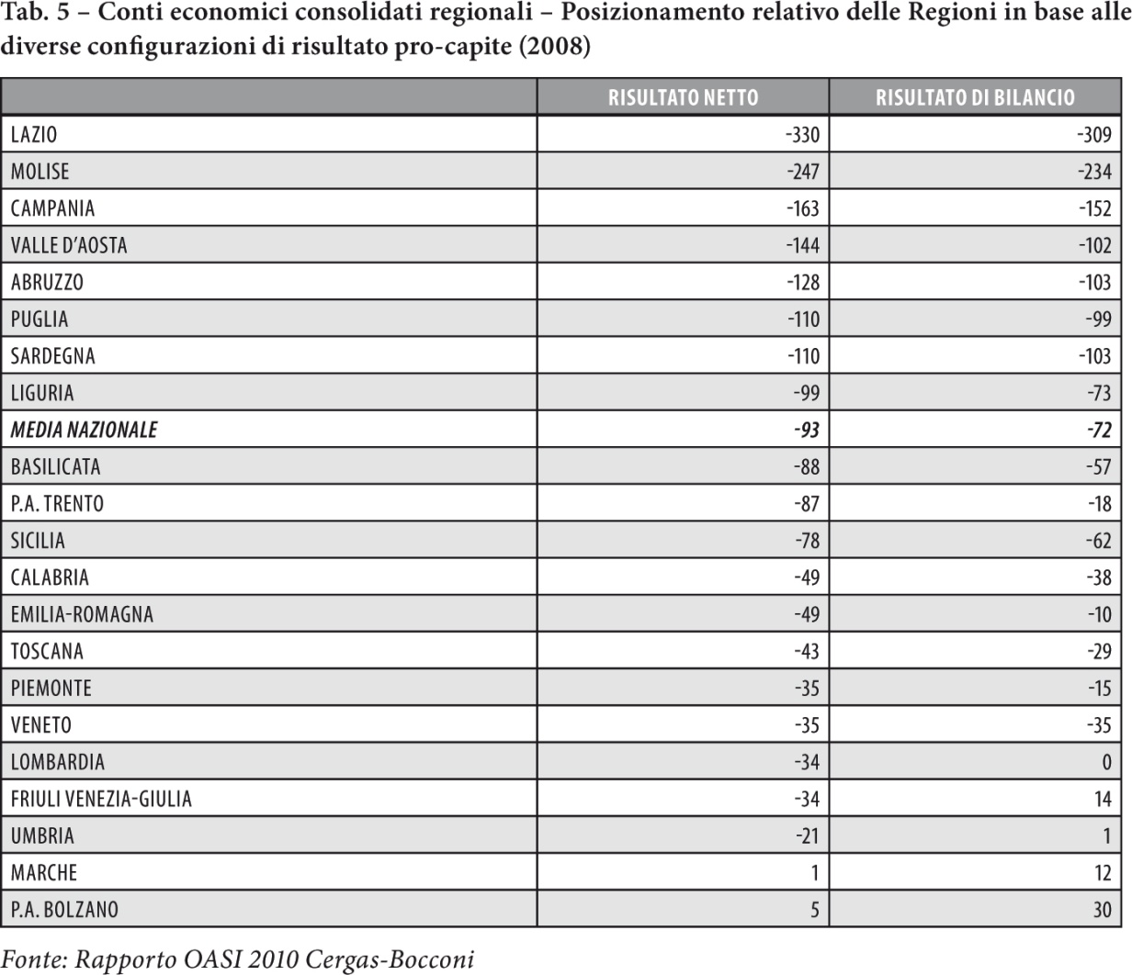
Nel 2005 abbiamo “scoperto” il debito sanitario e abbiamo iniziato a sanzionarlo…
…ma nessuno è esente da problemi
Otto Regioni sono già state interessate da Piani di rientro
Angelo Tanese
13 giugno 2014

Slide 3
IL RICORSO STRAORDINARIO ALL’ART. 120 DELLA COSTITUZIONE
“Il Governo può sostituirsi a organi delle Regioni, delle Città metropolitane, delle Province e dei Comuni nel caso di mancato rispetto di norme e trattati internazionali o della normativa comunitaria oppure di pericolo grave per l'incolumità e la sicurezza pubblica,
ovvero quando lo richiedono la tutela dell'unità giuridica o dell'unità economica
e in particolare la tutela dei livelli essenziali delle prestazioni concernenti i diritti civili e sociali, prescindendo dai confini territoriali dei governi locali.(…)
Il criterio sinora adottato in relazione alla nomina dei commissari straordinari è di tipo ragionieristico: superamento della soglia di deficit di bilancio ammesso
Ma perché per anni non si è sanzionato il deficit delle politiche ?
Mancanza di Piani Sanitari e interventi di riqualificazione dell’offerta
Debolezza dei sistemi contabili e di gestione (Corte dei Conti 2010)
Lacune e ritardi dei sistemi di accreditamento degli erogatori
Bassa capacità di innovazione organizzativa (es. reti e percorsi clinico-assistenziali)
Assenza di sistemi valutazione dei Direttori Generali
Arriviamo tardi e forse le risorse che mancano non sono quelle finanziarie
Angelo Tanese
13 giugno 2014

Slide 4
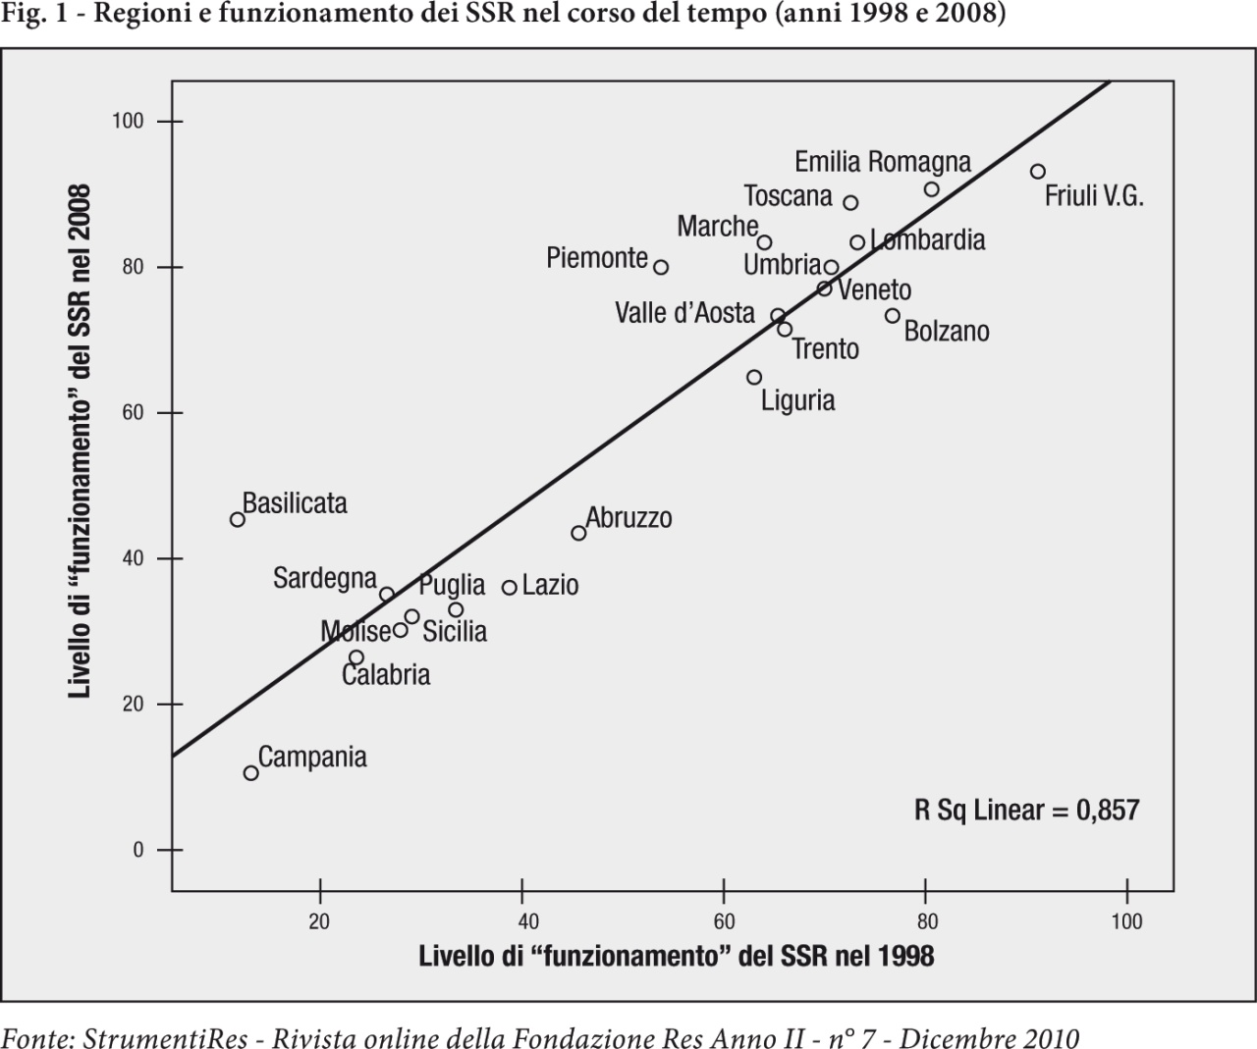
Le performance delle Regioni sono correlate nel tempo
siamo ciò che siamo stati…
Perché alcune Regioni
dovrebbero
saper fare “domani”
ciò che avrebbero dovuto
fare “ieri”
e che fanno molta fatica
a fare “oggi” ?
Occorre grande determinazione
politica e una rinnovata capacità di governo
Angelo Tanese
16 gennaio 2016

Slide 5
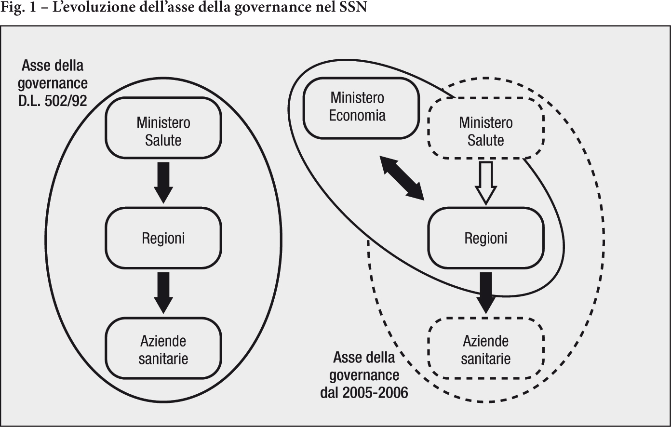
UNA DERIVA ORAMAI MANIFESTA:
VERSO UNA GOVERNANCE ECONOMICA DEL SSN
I LEA diventano la “variabile dipendente” del SSN
Non sarà
che anche
l’asse della governance si e’ spostato?
Angelo Tanese
13 giugno 2014

Slide 6
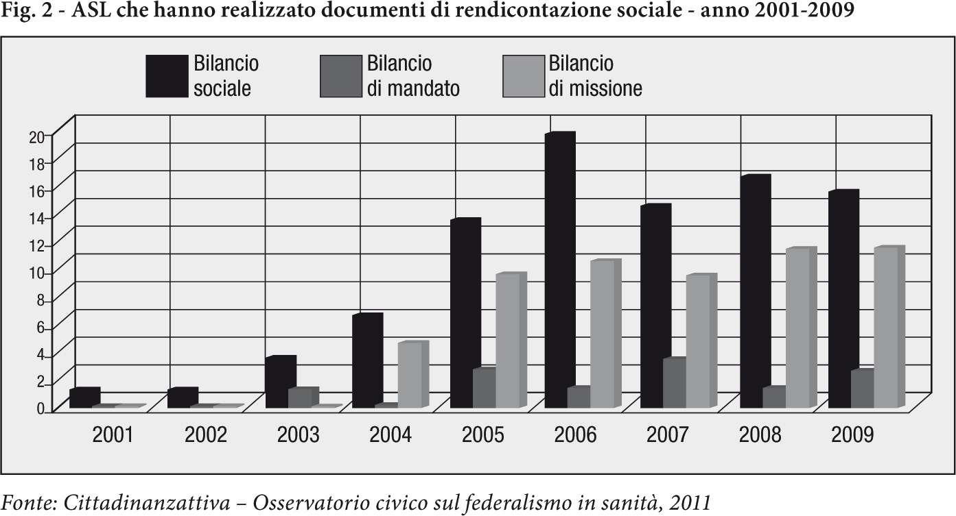
NUOVI STRUMENTI PER “RENDERE CONTO AI CITTADINI”
Angelo Tanese
13 giugno 2014

Slide 7
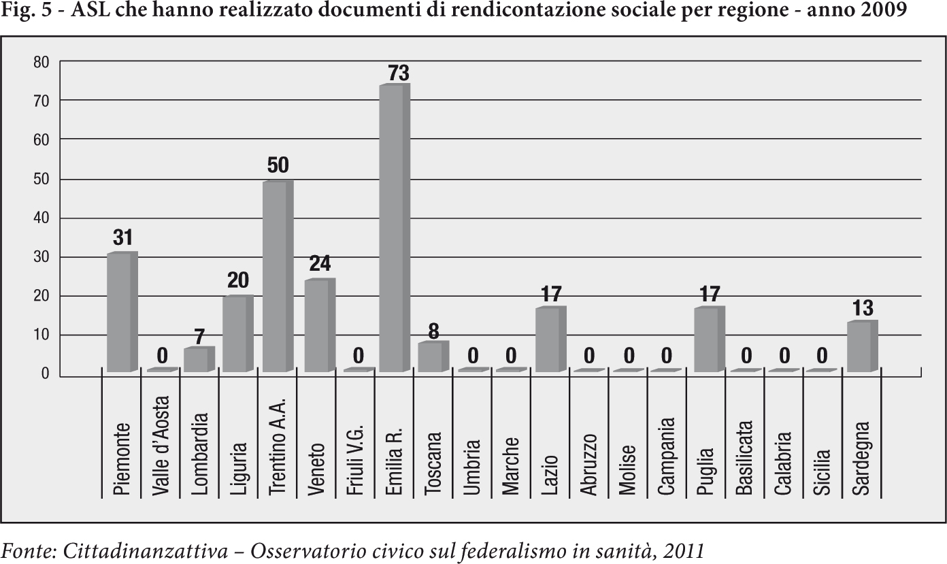
NUOVI STRUMENTI PER “RENDERE CONTO AI CITTADINI”
con grado di diffusione differente…
Angelo Tanese
13 giugno 2014

Slide 8
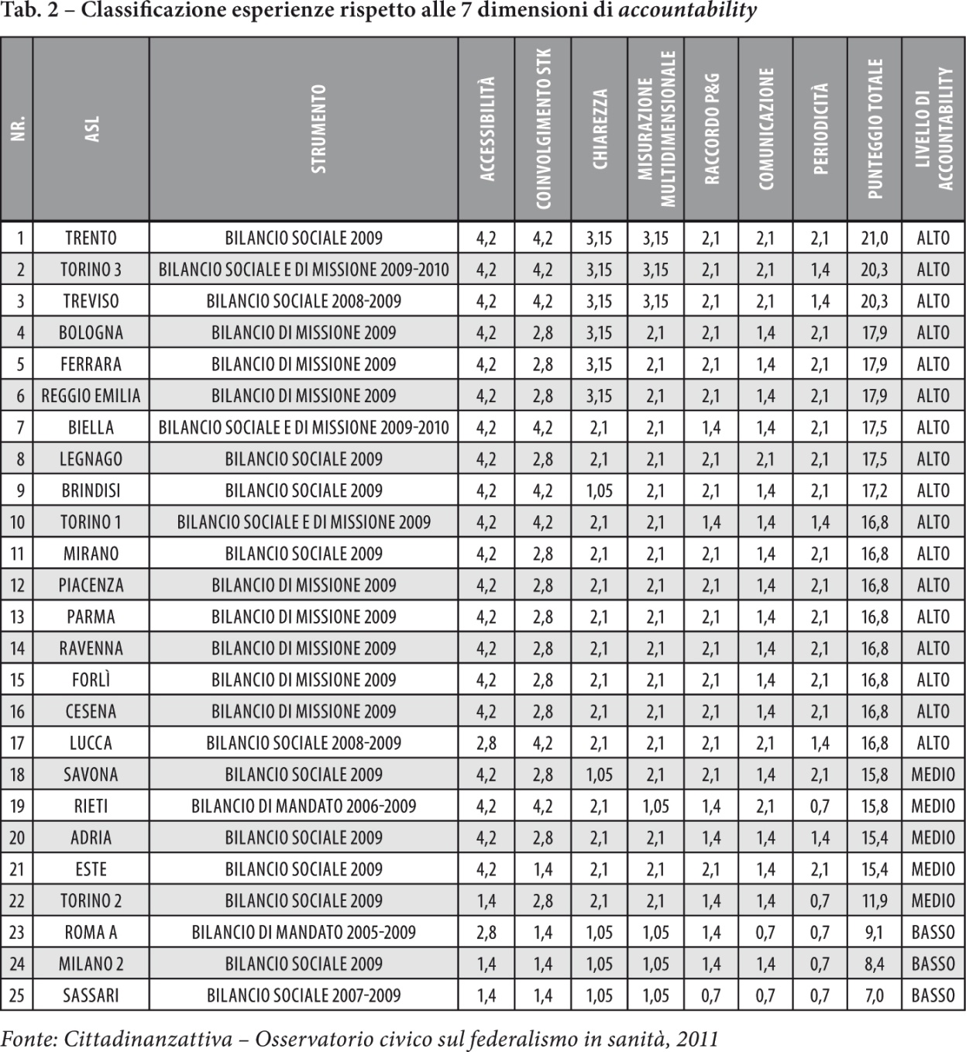
…e con qualche rischio di
elevata autoreferenzialità…
Angelo Tanese
13 giugno 2014

Slide 9
CHE TIPO DI FEDERALISMO SI PROSPETTA ?
Angelo Tanese
13 giugno 2014

Slide 10
LA Direttiva europea
sui diritti dei pazienti nelle cure transfrontaliere
“In un’epoca in cui in Italia si spinge verso un sanità sempre più frammentata e differenziata per Regioni, se non addirittura per ASL di una stessa Regione, l’Unione invita gli Stati Membri ad uniformare standard, facilitare l’accesso all’innovazione e favorire la scelta dei luoghi di cura.”
Angelo Tanese
13 giugno 2014

Slide 11
UN FEDERALISMO “PER I CITTADINI” ?
Possibili effetti perversi (già manifesti):
Il diritto alla salute da status politico a status amministrativo.
Dalla “centralità del cittadino” alla “centralità del residente”.
Si evoca un federalismo solidale,
ma si persegue di fatto un federalismo competitivo
Se il criterio di valutazione comune è l’equilibrio finanziario,
come il meccanismo dei costi standard potrà ripianare il divario nelle capacità di policy ?
Angelo Tanese
13 giugno 2014

